Slide 1
74181进位延时分析

Slide 2
基本的门延迟
Vi
Vi
Vo
Vo
TPHL
TPLH

Slide 3
N位行波加法器延时分析
(n)2T+9T
溢出
共n-1个进位
(n-1)2T+9T
2T+9T
9T
Fn-1
F1
F0
(n)2T+6T
(n-1)2T+6T
4T+6T
2T+6T
C1
C0
Cn-1
Cn-2
6T
3T
M
Bn-1 An-1
B1 A1
B0 A0

Slide 4
串行进位：
Ci=AiBi+AiCi-1+BiCi-1
Fi+2
Fi+1
Fi
+
+
+
Ci+1
Ci
Ci-1
Bi
Ai
并行进位：
Ci=AiBi+AiCi-1+BiCi-1 =AiBi+(Ai+Bi)Ci-1 （1式）
Ci+1=Ai+1Bi+1+(Ai+1+Bi+1)Ci （2式）
Ci+1=Ai+1Bi+1+Ai+1AiBi+Bi+1AiBi+Ai+1AiCi-1+Bi+1BiCi-1+Ai+1BiCi-1+Bi+1AiCi-1
Fi+2
Fi+1
Fi
Ci+1
Ci
+
+
Ci-1
Bi
Ai
Bi+2
Ai+2
Bi+1
Ai+1

Slide 5
典型门延时数据
门的种类/延时符号 | 延迟时间
非门Tf | T
与门Ta | 2T
或门To | 2T
与非门Tf | T
或非门Tf | T
异或门Teo | 3T
与或非门Tfao | 1.5T

Slide 6
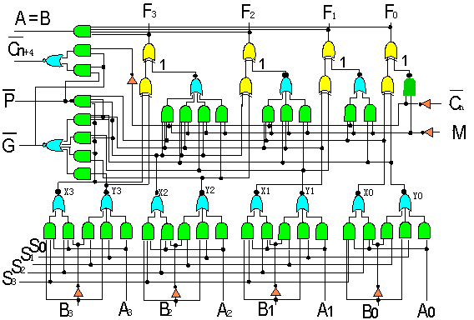
74181逻辑构成
并行进位
全加器
级间串
行进位
级间并
行进位
函数
发生
器

Slide 7
从0时刻开始，
函数发生器的延迟为 2.5T：
（反相器Tf（1T）+与或非Tfao（1.5T））
各进位Cn+i的延迟为 4T：
函数发生器2.5T+进位逻辑的与或非Tfao1.5T
所以，得到Fi的时间延迟为：
TFi=2.5T+3T+3T=8.5T
（函数发生器2.5T，全加器的两个异或门各3T）

Slide 8
到G的时间延迟为：
（注意：G的产生与/Cn无关，
所以TG与/Cn的反相器延迟无关）
TG=2.5T+1.5T=4T （函数发生器2.5T+与或非Tfao1.5T）
到P的时间延迟为：
（注意：P的产生与/Cn无关，
所以Tp与/Cn的反相器延迟无关）
Tp=2.5T+1T=3.5T （函数发生器2.5T+反相器1T）
得到Cn+4的时间延迟为：
（注意：Cn+4的延迟线路中有/Cn）
TCn+4= TG +1.5T= 4T+1.5T=5.5T
（TG+与或非Tfao1.5T）

Slide 9
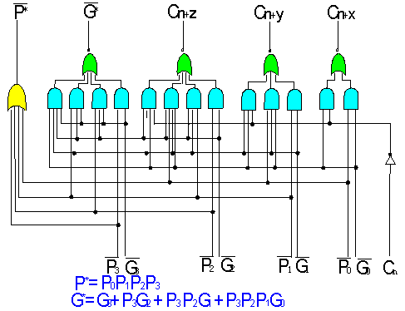
74182的逻辑
1.5T
推导74182的延迟时应注意74181的G，P的延迟都与/Cn无关。

Slide 10
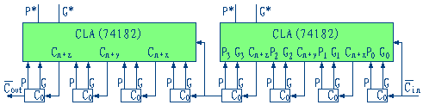
74181与74182共同构造并行进位ALU
74181
每个74182下面所连的4个74181的G，P输出的延迟都是一样的：
从0时刻开始，4T时各74181的G端得到正确的输出
（3.5T时各74181的P端得到正确的输出）。

Slide 11
F15
Fi
F0
经74182产生正确的Cn+x, Cn+y，Cn+,z 的延迟都是4T+1.5T=5.5T
所以各74181的Fi的输出延迟为5.5T+1T+1.5T+3T=11T
（74182的Cn+x延迟5.5T
+74181的/Cn延迟1T
+74181并行进位逻辑中的与或非延迟Tfao1.5T
+74181全加器中最上面的异或门延迟3T）

